Slide 1
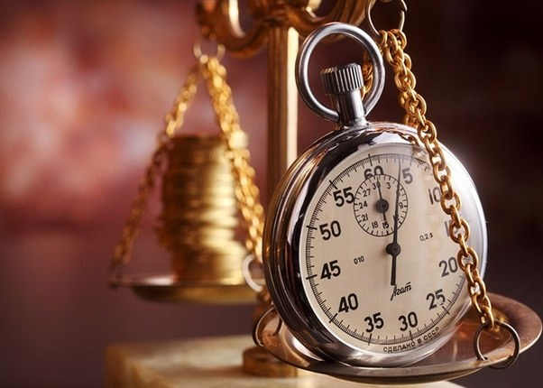

Slide 2
নবম শ্রেণি,
বিষয়: ফিন্যান্স ও ব্যাংকিং
অধ্যায়ঃ তৃতীয় (অর্থের সময়মূল্য)
সময়: ৫০মি.
তারিখ: ১৭.০৫.২০২০ খ্রি.
মোহাম্মদ হোসেন
সহকারী শিক্ষক (কম্পিউটার)
পঞ্চগ্রাম আ.র. উচ্চ বিদ্যালয়
শাহরাস্তি, চাঁদপুর।
মোবাইল: ০১৭২১-০২৫৫৫৯৯
ইমেইল: mdhossain599@gmail.com

Slide 3
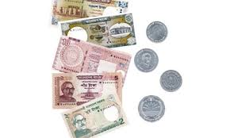
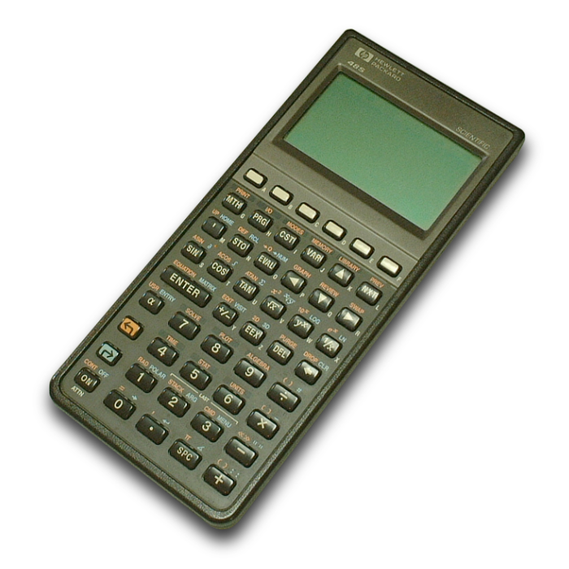
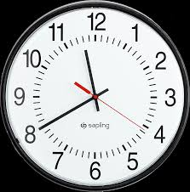
এসো আমরা কিছু ছবি দেখি

Slide 4
ধরি বর্তমানে ১রিম কাগজের মূল্য ৩০০ টাকা।
এখন বলো আজ থেকে ১৫ বছর আগে ৩০০ টাকা
দিয়ে কত রিম কাগজ পাওয়া যেতো?
আর বর্তমানে ১ কেজি চালের দাম ৪০টাকা
আজ থেকে ১০ বছর পরে ৪০ টাকা দিয়ে পাওয়া
যাবে কত পরিমান চাল?

Slide 5
অর্থের সময়মূল্য নির্ধারণ

Slide 6
এই পাঠ শেষে শিক্ষার্থীরা...
১. অর্থের সময়মূল্য কী বলতে পারবে;
২. অর্থের বর্তমান মূল্য নির্ণয় করতে পারবে;
৩. অর্থের ভবিষ্যত মূল্য নির্ণয় করতে পারবে।

Slide 7
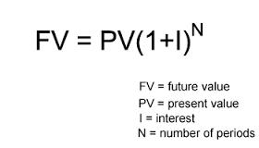
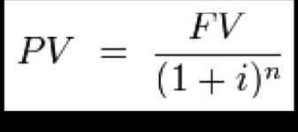
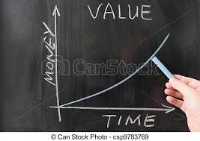
এসো আমরা কিছু ছবি দেখি

Slide 8
ধরা যাক, ১০% সুদে এখন ১০০ টাকা ব্যাংকে রাখা হলো, ১ বছর পর ব্যাংক ১১০ টাকা ফেরত দিল। তাহলে এখনকার ১০০ টাকা ভবিষ্যতের ১১০ টাকার সমান মুল্য বহন করে। সময়ের সাথে সাথে অর্থের মূল্যের এই পরিবর্তনই অর্থের সময় মুল্য।
অর্থের সময় মুল্যের মূল কারণ সুদের হার। অর্থায়নের বেশিরভাগ সিদ্ধান্তের মূলে অর্থের সময় মুল্যের ধারণাটি জড়িত।

Slide 9
ভবিষ্যৎ মূল্য নির্ণয়
FV=PV(1+i)^{n}
এখানে,
FV= ভবিষ্যৎ মূল্য,
PV=বর্তমান মূল্য,
i=বাৎসরিক সুদের হার,
^{n}=মেয়াদ কাল/ বছর

Slide 10
বর্তমান মূল্য নির্ণয়
FV
PV=
(1+i)^{n}
এখানে, FV= ভবিষ্যৎ মূল্য,
PV= বর্তমান মূল্য,
i=বাৎসরিক সুদের হার,
^{n}=মেয়াদ কাল/ বছর

Slide 11
একক কাজ
১. অর্থের সময়মূল্য বলতে কী বুঝ?
সময়ঃ-৪ মিনিট

Slide 12
ভবিষ্যৎ মূল্য নির্ণয়
১০% সুদে এখন ১০০ টাকা ব্যাংকে রাখা হলো,২ বছর পর ব্যাংক ১২১ টাকা ফেরত দিল। এটি নিম্নরূপে নির্ণয় করা যাবেঃ
ভবিষ্যৎ মুল্য=বর্তমান মুল্য (১+সুদের হার) ^{মেয়াদ}
= ১০০(১+০.১০)^{২}
= ১০০ᵡ১.২১
= ১২১

Slide 13
বর্তমান মূল্য নির্ণয়
১০% সুদে এখন কত টাকা ব্যাংকে রাখা হলে,২ বছর পর ব্যাংক ১২১ টাকা ফেরত দেবে?
এটি নিম্নরূপে নির্ণয় করা যাবে:-
বর্তমান মুল্য=
ভবিষ্যৎ মুল্য
_{(১+সুদের হার)} ^{মেয়াদ}
=
১২১
(১+০ . ১০)^{২}
=
১২১
১.২১
= ১০০

Slide 14
দলগত কাজ
১৫% সুদে এখন ১০০,০০০ টাকা ব্যাংকে রাখা হলে, ১০ বছর পর ব্যাংক কত টাকা ফেরত দেবে?
সময়—৭ মিনিট.

Slide 15
মূল্যায়ণ
১. সুদের হার কি?
২. অর্থের বর্তমান মূল্য নির্ণয়ের সূত্র কি?
৩. অর্থের ভবিষ্যৎমূল্য নির্ণয়ের সূত্র কি?
৪. অর্থের সময় মুল্যের নির্ধারনের মূল কারণ কি?

Slide 16
বাড়ির কাজ
৭.৫% সুদে কত টাকা ব্যাংকে রাখা হলে ৬ বছর পর ব্যাংক ১০০,০০০ টাকা ফেরত দেবে?

